Slide 1
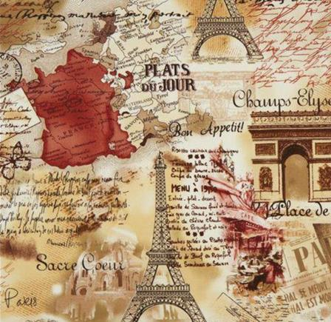


Slide 2

Dueto
Uma Vez ...Um Tango
Maria Tomásia
Ritmo Inesquecível e Sensual
José Ernesto Ferraresso
Luzia
29-07-2017

Slide 3
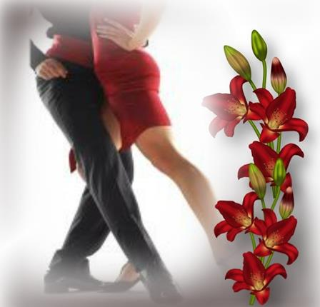
Uma Vez... Um Tango

Slide 4
Ah! Aquele tango até hoje vivo a recordar...
O amplo salão na penumbra,
mal dava para vislumbrar,
quem estava a bailar!

Slide 5
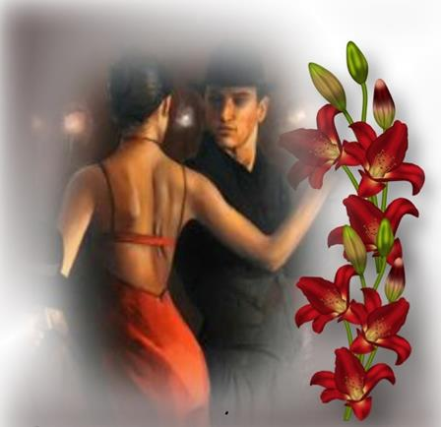

Slide 6
A orquestra mudou o ritmo
E um tango começou a tocar.
Tu de mim te aproximaste e
convidou-me a dançar!

Slide 7
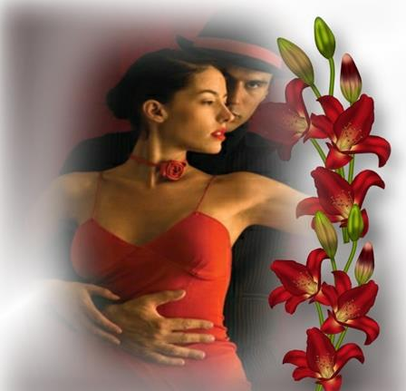

Slide 8
Logo nos primeiros passos
no frenesi do compasso
mais me aproximava de ti
teu perfume de macho me embriagava!
Nossos corpos se juntavam

Slide 9
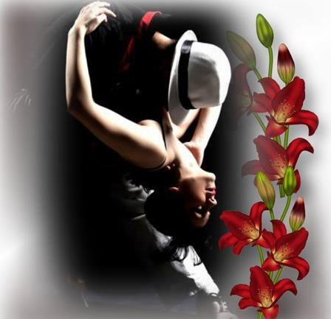

Slide 10
A cada acorde da música!
Nossos olhos nem piscavam
nossas bocas quase se tocavam
mais e mais eu me aproximava
e o seu corpo dominava.

Slide 11
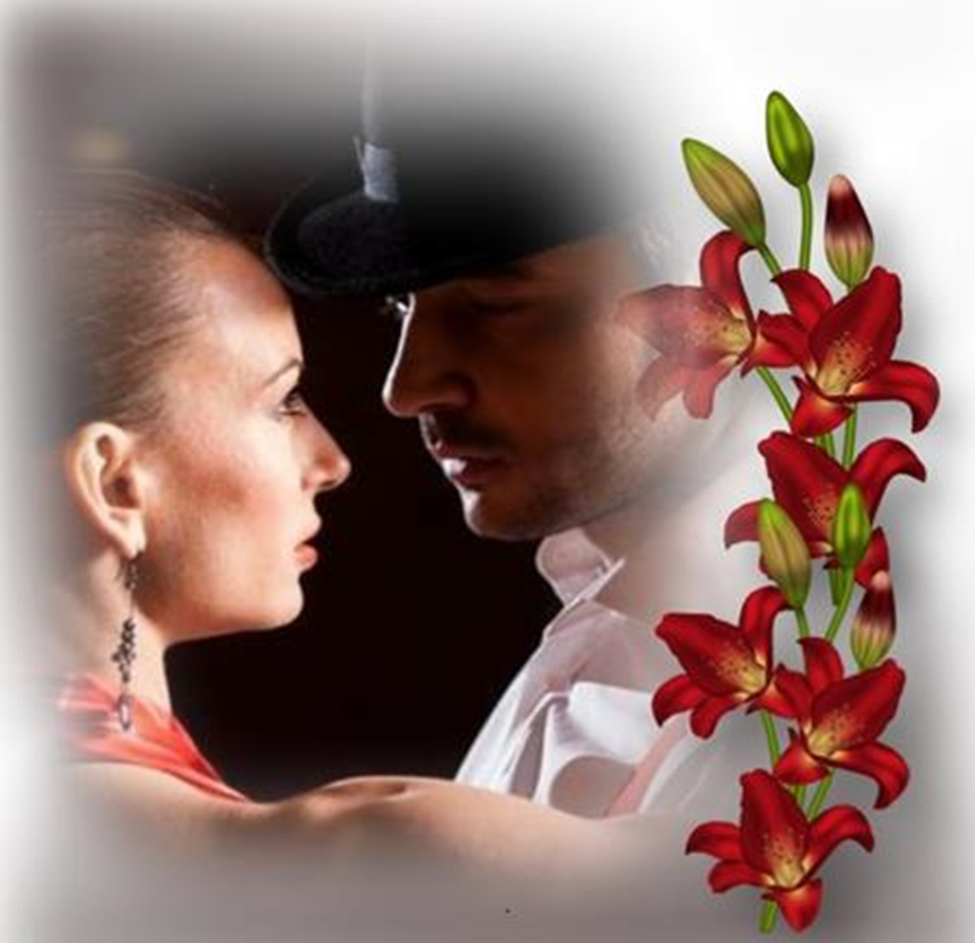

Slide 12
Tua respiração me embriagava
até que nossos lábios se tocaram
num beijo apaixonado,
nem a música mais ouvíamos...

Slide 13
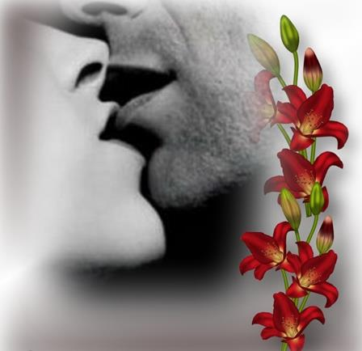

Slide 14
De repente, sem que esperássemos,
como um vulcão extinto que acordasse
uma erupção de prazer nós dois soltávamos.
A música terminou, ali nos despedimos
e nunca mais nos vimos!
Maria Tomásia

Slide 15
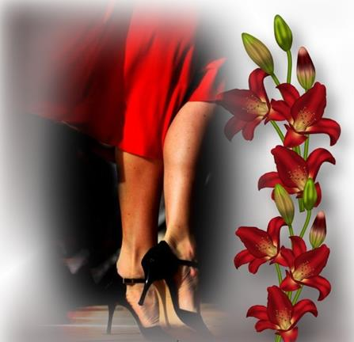
Ritmo Inesquecível e Sensual

Slide 16
Ah! Aquele ritmo me fez retomar a sensação
que tivera num envolvimento, num olhar;
num convite para dançar.

Slide 17
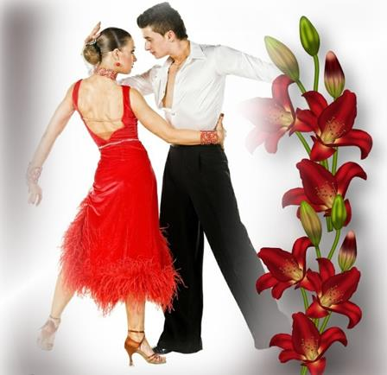

Slide 18
Salão à meia-luz, ouço de repente um som inebriante
que começa a crescer; vejo, nas cercanias da pista
de dança, uma dama vestida de longo e muito envolvente.

Slide 19
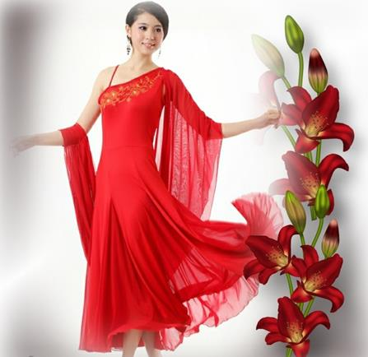

Slide 20
A luz do ambiente se faz mais forte e os acordes,
mais arrebatadores, inflamam a intenção do convite
para na pista rodopiar sob o enlevo do tango.

Slide 21
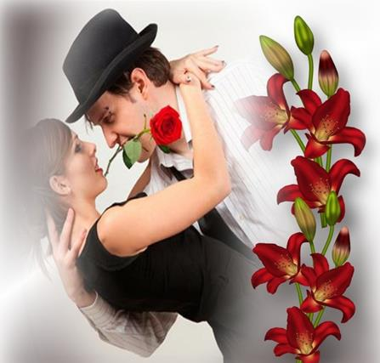

Slide 22
Meu olhar fixou-se na direção daquela mulher estonteante.
Levantei-me e, usando um gesto de cavalheiro,
chamei-a para dividir comigo aquela
dança sensual.

Slide 23
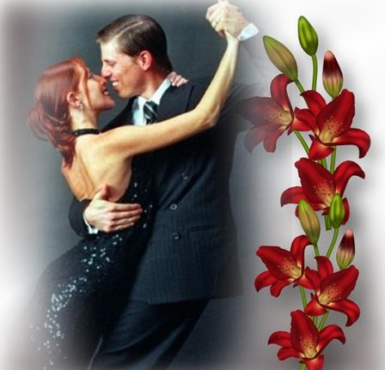

Slide 24
Seus olhos disseram que sim. E seus braços,
num abraço,
confirmaram a aquiescência.
Ao enlevo da melodia,
tardou para ela entrelaçar suas pernas
nas minhas;
ponto em que, efetivamente, começamos a dançar.

Slide 25
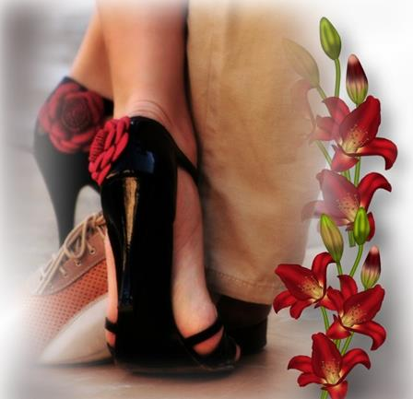

Slide 26
A desenvoltura de nossos corpos, com nossos
passos sincronizados
e deslizantes, trazia a sensação de estarmos
nas nuvens,
num puro e mútuo prazer.

Slide 27
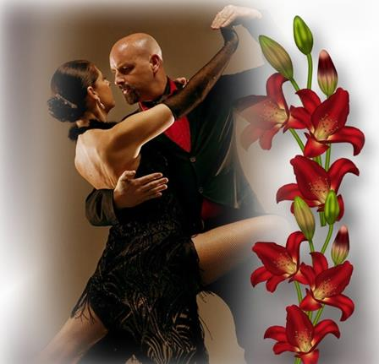

Slide 28
Meu corpo se arrepiava, e cada vez que
me olhava
com aqueles olhos tentadores, aos toques de seu corpo lépido
em minhas saliências, mais tomado de desejos eu ficava.

Slide 29
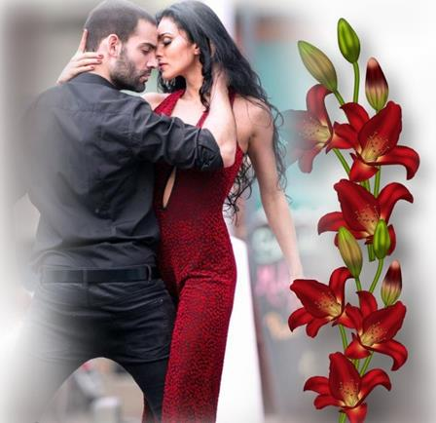

Slide 30
Naquele instante de sedução, não só
o tango,
mas um enigma envolvia meu ser.
E aquele perfume sensual de seu corpo fez
transbordar meus desejos, e me apaixonar.

Slide 31
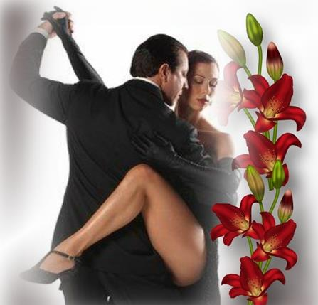

Slide 32
Bailava fogosa, envolvendo-me, cada vez mais,
com movimentos devassos, voluptuosos.
De repente, ao olhar para seu rosto,
um beijo ardente aconteceu e seu corpo
estremeceu de paixão.

Slide 33
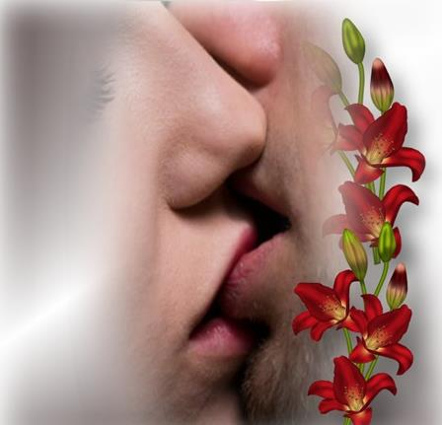

Slide 34
A música terminou. Parados, olhos nos olhos,
sem que um tocasse no outro, mudos.
Foi só um momento que deixou algo para
ser relembrado.
Num lance final, sem nada dizer,
ela se retirou para o fundo do salão.

Slide 35


Slide 36
Aí, senti um toque de desprezo que magoou
meu coração.
Em instantes desapareceu.
Daquela mesa e do salão.
Muitas vezes voltei àquele lugar na ânsia de encontrá-la.
Mas não volto mais. Pra quê?
José Ernesto Ferraresso

Slide 37
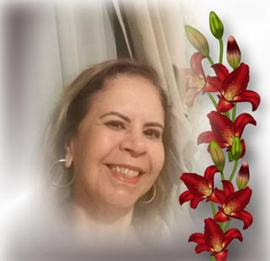
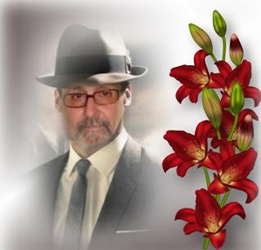
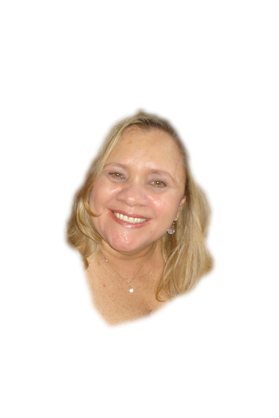


Maria Tomásia
Rio de Janeiro – RJ
Brasil
José Ernesto
Serra Nega – SP
Brasil
23/07/17
Formatação e Criação: Luzia Gabriele
E-mail: luziagabriele@hotmail.com
Texto: Maria Tomásia e José Ernesto Ferraresso
Imagens: Internet e Arquivo Pessoal
Música: Tango A Media Luz Instrumental
http://www.slideshare.net/luziagabriele
https://www.youtube.com/channel/UCAdCeCGHGTxtxQskjl4zkow
Data : 29 de Julho de 2017

